Slide 1
স্বাগতম

Slide 2
পরিচিতি
মো. মাসুদ রানা
সহকারি শিক্ষক
তেতুলিয়া মডেল সরকারি প্রাথমিক বিদ্যালয়

Slide 3
পাঠ পরিচিতি
শ্রেণিঃ তৃতীয়
বিষয়ঃ বাংলা
পৃষ্ঠাঃ৫৩

Slide 4
শোনাঃ ৩.১. র্নিধারিত বিষয়ের বর্ণনা শুনে বুঝতে পারবে।
বলাঃ ২.৫.২ বিভিন্ন ধরনের পাখির বর্ণনা করতে পারবে।
পড়াঃ ২.৬.১ বইয়ের গল্পটি পড়তে পারবে।
লেখাঃ ২.৪.২ দোয়েল পাখি সম্পর্কে প্রশ্নের উত্তর লিখতে পারবে।

Slide 5
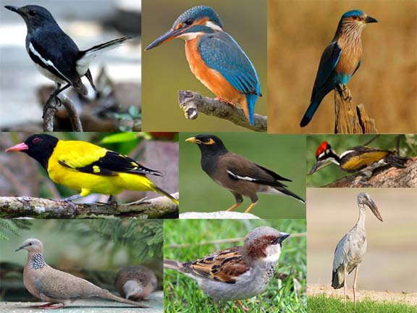
সকালে আমাদের কিসের ডাকে ঘুম ভাঙে?

Slide 6
পাখিদের কথা
পাঠ্যাংশঃ ছোট পাখি দোয়েল............আমাদের জাতীয় পাখি।

Slide 7
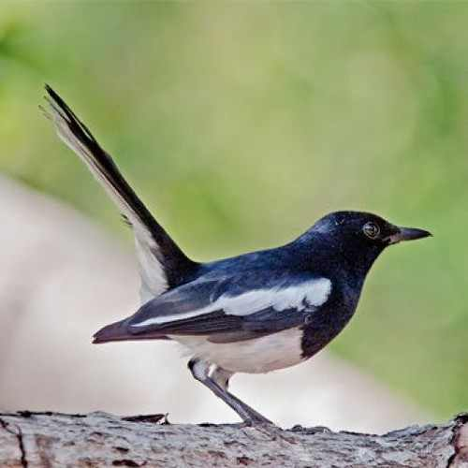
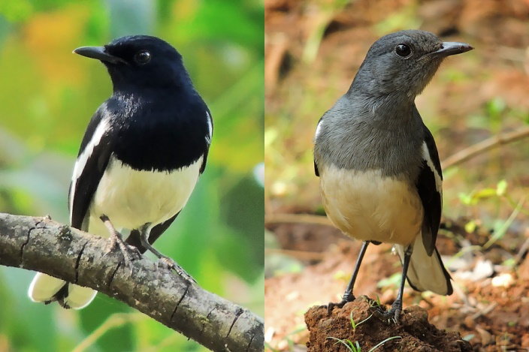

Slide 8
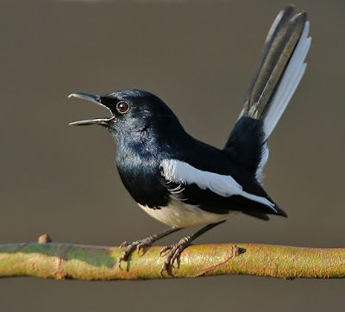
এই পাখি লেজ ঊঁচু করে ডালে ডালে নেচে বেড়ায় আর মিষ্টি সুরে গান গাই।

Slide 9
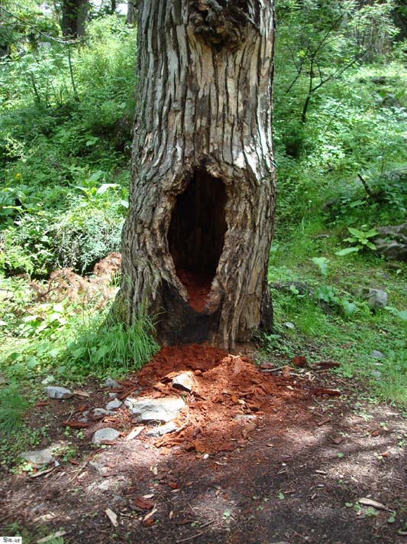
গাছের গর্ত

Slide 10
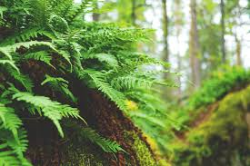
ঝোপ ঝাড়

Slide 11
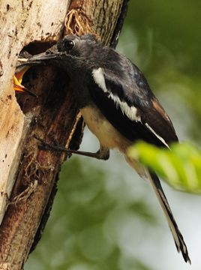
এই পাখি গাছের গর্ত বা ঝোপঝাড়ে বাস করে

Slide 12
এই পাখি পোকামাকড় খেয়ে পরিবেশকে রক্ষা করে

Slide 13
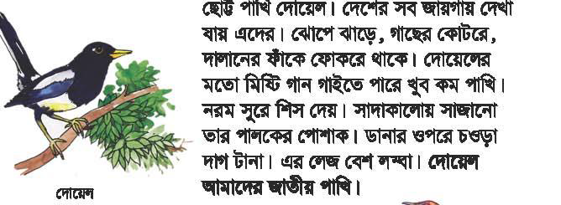
শিক্ষক/শিক্ষার্থীর পাঠ

Slide 14
ছাত্র/ ছাত্রীদের নীরব পাঠ

Slide 15
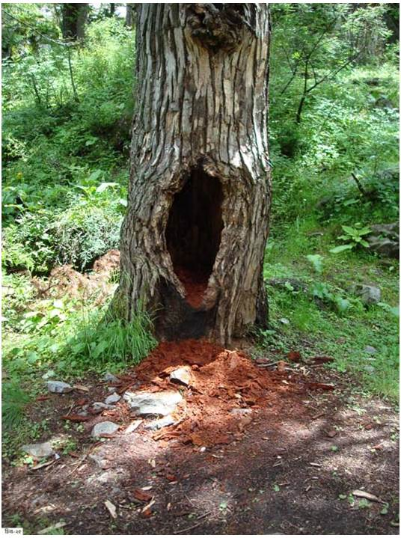
প্রশ্নত্তোরে আলোচনা
শব্দার্থঃ
ফোকরে = গর্তে

Slide 16
একক কাজ
ষ্ট = ষ+ট
দোয়েল মিষ্টি সুরে গান গায়

Slide 17
দলীয় কাজ
দলে আলোচনা করে দোয়েল পাখির ডানার রঙ,চরিত্রের বৈশিষ্ট্য লিখ।

Slide 18
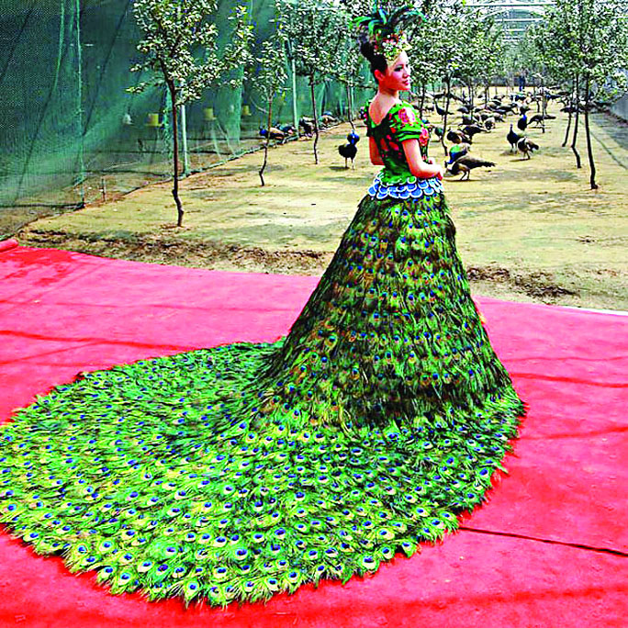
পালকের পোশাক = পালক দিয়ে তৈরী পোশাক

Slide 19
মূল্যায়নঃ
১ .দোয়েল পাখি কোথায় বাস করে?
২. দোয়েল পাখির গানের গলা কেমন?
৩. দোয়েলে পাখির গাঁয়ের রঙ কেমন?
৪. আমাদর জাতীয় পাখি কোনটি?

Slide 20
শূণ্যস্থান পূরন করঃ
নরম, লেজ, নেচে, ডানা
নরম
লেজ
১ .দোয়েল ............... সুরে শিস দেয়।
২. দোয়েলের ..................বেশ লম্বা।

Slide 21
পরিকল্পিত কাজ
১.আমাদর জাতীয় পাখি সম্পর্কে ৫টি বাক্য লিখে নিয়ে আসবে ।

Slide 22
সবাইকে ধন্যবাদ

